Slide 1

STM Case presentation
Mesut GUVEN, Ph.D.

Slide 2
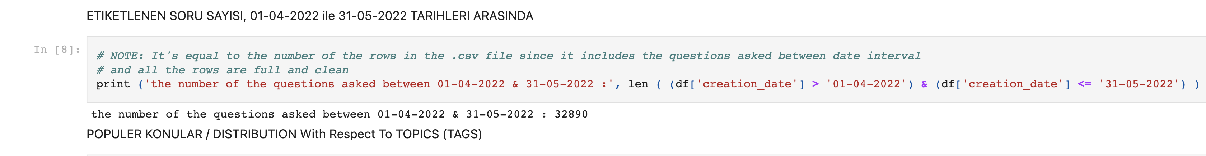
Birinci soru: TEMEL ISTATISTIKSEL ANALIZLER
1. SORULAN SORU :SAYISI .csv file icersindeki satirlar 01.04.2022 ile 31.05.2022 arasinda olusturuldugu icin toplam soru sayisi; satir sayisina esittir. 32.890

Slide 3
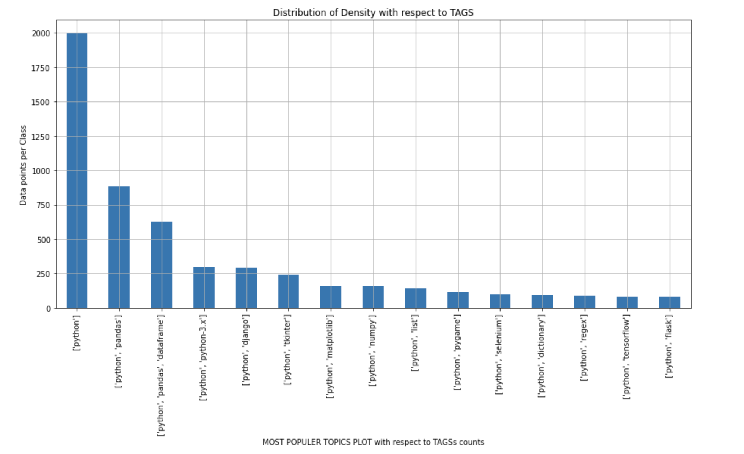
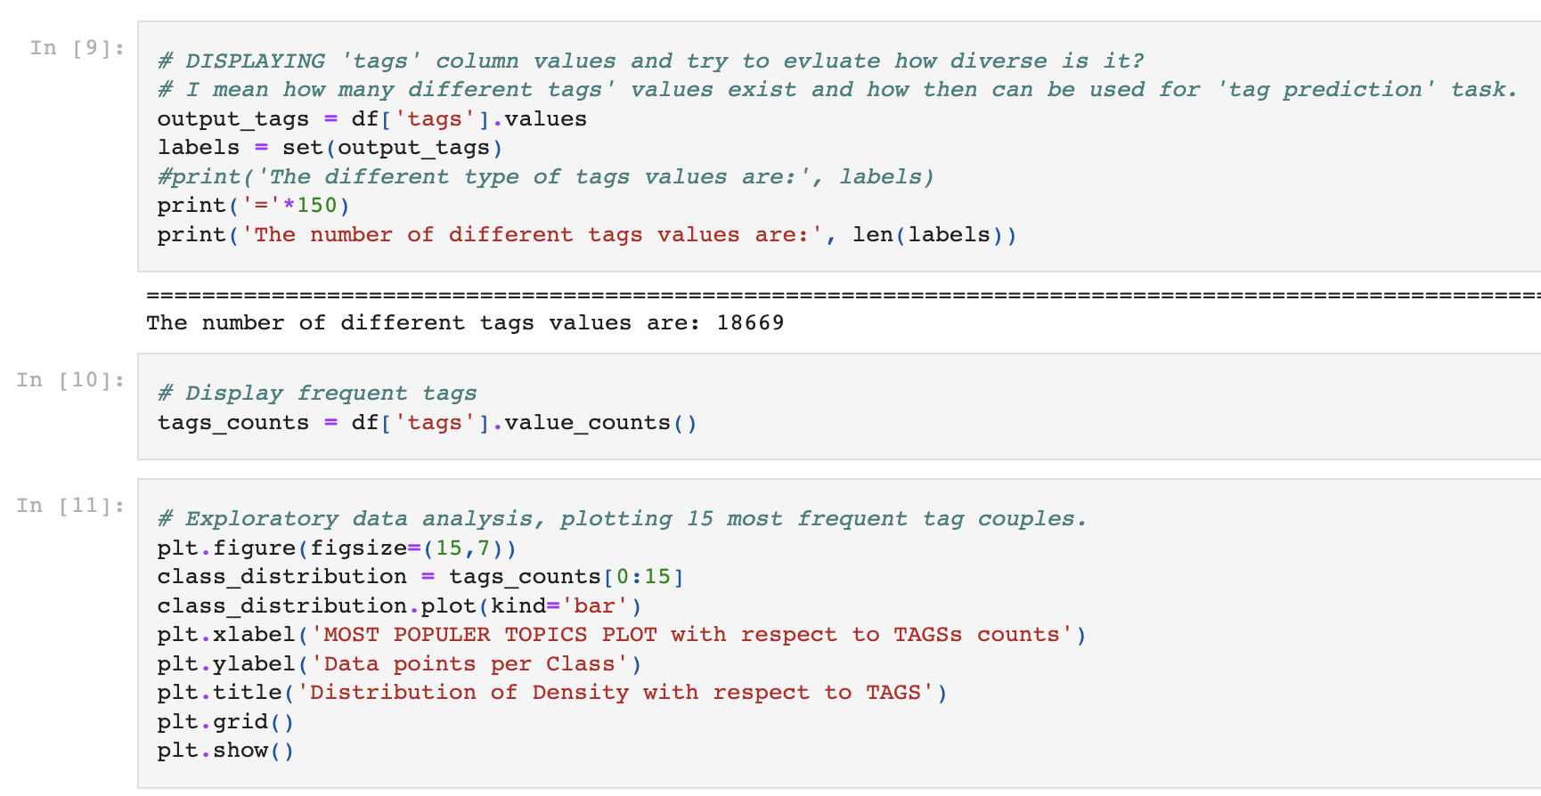
Birinci soru: TEMEL ISTATISTIKSEL ANALIZLER
2. KONULARA GORE DAGILIM: .Populer konular cikaartilarak bir grafikte gorsellestirilmistir. Bu grafikte etiketler bir butun olarak degerlendirilmistir. Dolayisiyla, 2’li, 3’lu ve daha fazla sayida etiketlerin birlikte gorulme sikliklari cizilmektedir.

Slide 4
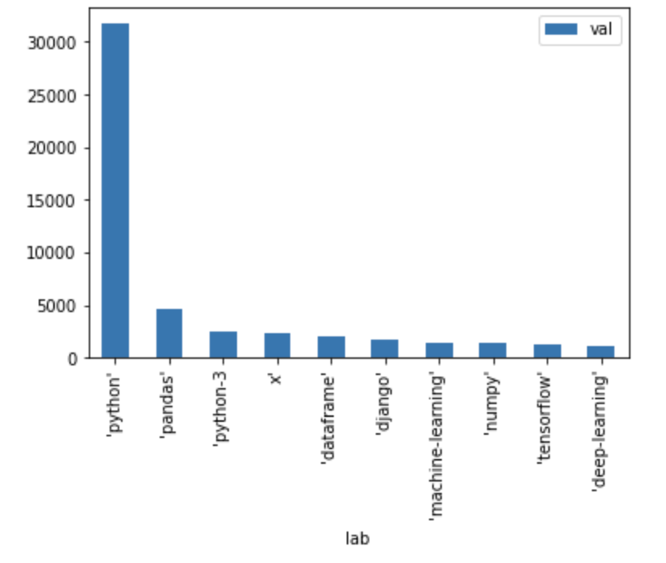
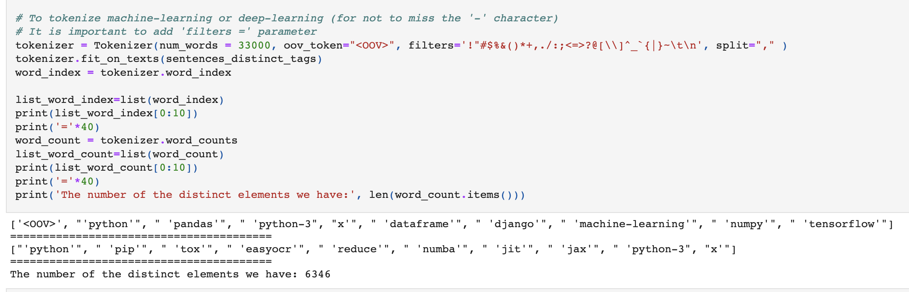
Birinci soru: TEMEL ISTATISTIKSEL ANALIZLER
2. KONULARA GORE DAGILIM: bu graafikte ise tekil olarak etiketlerin sikliklari gosterilmektedir; en fazla gorulen etiket “python”, daha sonra “pandas”olarak devam etmektedir. Bu islem icin tokenization kullanlmis olup, kelimeler frekanslari cizdirilmistir.

Slide 5
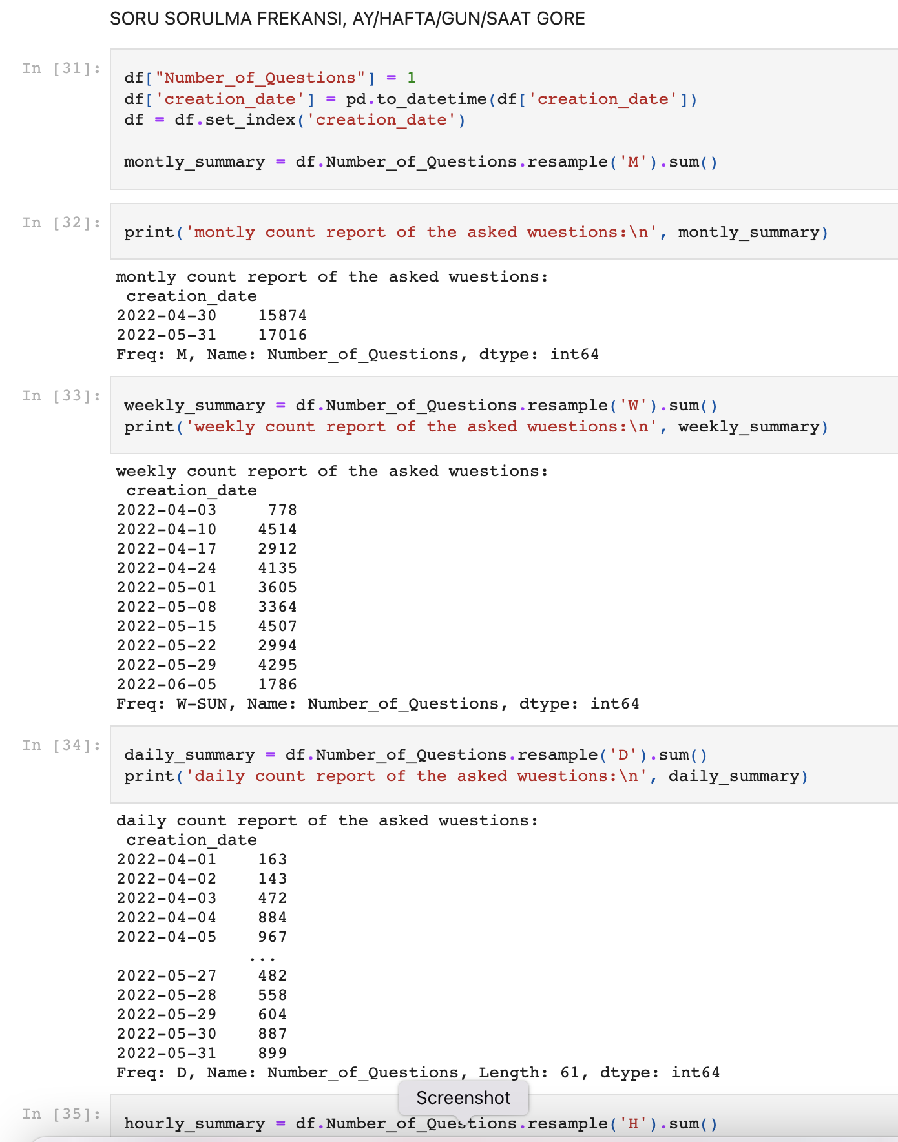
Birinci soru: TEMEL ISTATISTIKSEL ANALIZLER
3. SORU SORULMA FREKANSI:
AYLIK, HAFTALIK, GUNLUK ve SAATLIK olarak soru sorulma saayilaari cikaartilmisstir.

Slide 6
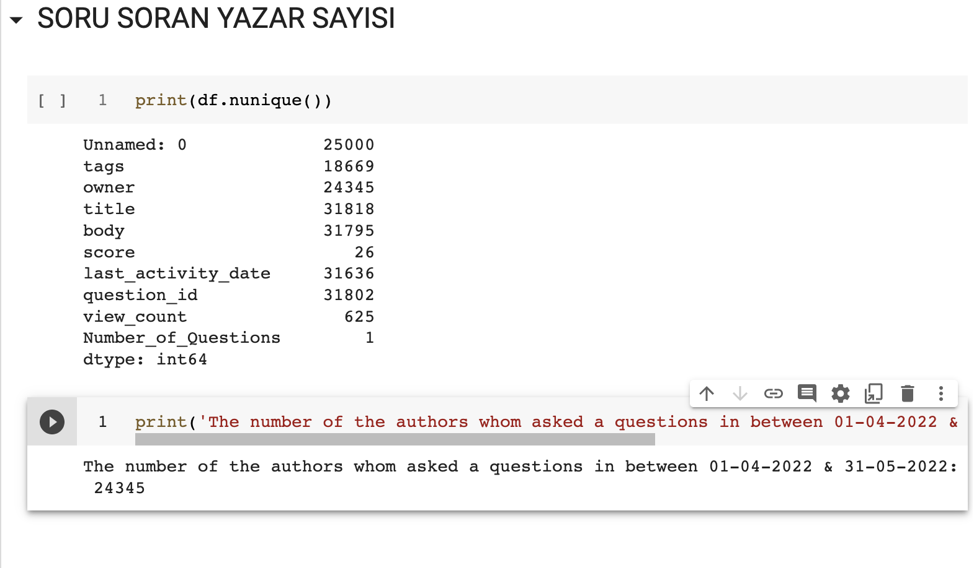
Birinci soru: TEMEL ISTATISTIKSEL ANALIZLER
3. SORU SORAN YAZAR SAYISI:
AYLIK, HAFTALIK, GUNLUK ve SAATLIK olarak soru sorulma saayilaari cikaartilmisstir.

Slide 7
2NCI SORU: TREND TAHMINI
Oncelikle, belirtilen etiketler icin [python], [machine-learning], [deep-learning] hem her 3’unu bilikte iceren soru sayisi hem de tekil olarak ilgili etiketlerin bulunan soru sayisi cikartilmistir.
Daha sonra, sadece [python] etiketi iceren soru verisi (time series) kullanilarak basit bir linear model/Dense Model/RNN/LSTM/CNN ile modeller olusturulmustur ve egitilen Model’in son 10 gun icin tahmin yapmasi beklenmistir.
Veri seti 42 gun egitim icin, sonraki 10 gun Validasyon icin ve kalan 10 gun ise test icin kullanilmistir. Dolayisiyla, test esnsindaki veriler modelin ilk defa karsilastigi verilerdir!

Slide 8
2NCI SORU: TREND TAHMINI
Test esnasinda karsilastirm metrigi olarak mean absolute error (mae) kullanilmistir (keras.metrics.mean_absolute_errror. Bu metrik mse den farkli olarak buyuk sapmalari daha az cezalandirmaktadir. MSE, tamin ve gercek deger aaarasindaaki faarkin karesinin aldigi icin basamak fonksiyonunun ani cikis ve inisleri yakalyamadigi noktalarda faazlaca haasastir!
Tum modellerde, OVERFITTING engellemek icin Callback= [EarlyStoppimng, epoch=50] kullanilmistir! Zaten 10 gun kadar (17%) validasyon icin datasetten ayrilan bir kisim bulunmaktaadir (fixed partition kisminda COLAB metin kismindda aciklanmaktadir).
Ayrica, optimum lr=? (keras icin learning_rate olmus bu arada! ) bulunmasi icin oncelikle1e-5/-6/-7/-8 arliginda ogrenme egrisi her seferinde cizdirilmistir.

Slide 9
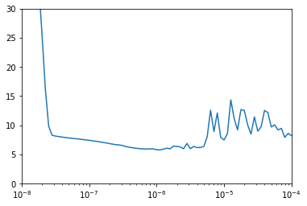
2NCI SORU: TREND TAHMINI
Ayrica, optimum lr=? (keras icin learning_rate olmus bu arada! ) bulunmasi icin oncelikle1e-5/-6/-7/-8 arliginda ogrenme egrisi her seferinde cizdirilmistir.
Ornegin buradaki grafikte keras.optimizers.SGD (learning_rate=5e-7, momentum=0.9) secilmistir. 1e-5 den itibaren stabil olmaayan bir egri var. tam 1e-7 ve 1e-6 arasindaki nokta emniyetli ve uygun bir degerdir.

Slide 10
2NCI SORU: TREND TAHMINI
Her batch alindiktan sonra Backpropagition esnasinda tum agriliklar fine-tune edilmektedir. Bunu icin keras taa bulunan SGD (gradient descent) kullanilmistir.
CNN moddelinde ise, kernel size 2 olaan 32 adet cikti ureten (filtres=32 ), yani 32 farkli filtre kullanan bir konvolusyon yaaapilmistir. Zaman serisi her seferinde bir ornek kaydirilaraak konvolusyona tabi tutulmaktadir (stride=1). Ayrica, serinin on kismina 2 adet sifir eklenerek konvolusyona baaslanmaktaadir (kernel buyuklugu 3 oldugu icin ekstra 2 adet padding gereklidir, casual padding oldugu icin nedensel yani kendinden onceki degerlere baagli sonuc uretecegi icin pre-padding olacaktir). Aktivasyon fonksiyonu olarak ”relu” kullanilmistir, sifirdan kucuk degerler sifir ve buyuk degerler icin degerin kendisinin ureten bir fonksiyondur. Bu fonksiyonlari (elu, relu, etc.) YSA’nin non-linear problem cozebilmesi icin kullaniyoruz.
Eger bir olasilik dagilimi hesaplanacaksa; softmax benzeri fonksiyonlara ihtiyac duyulur. Time series prediction bir regression problem oldugu icin siklikla relu kullanilir.

Slide 11
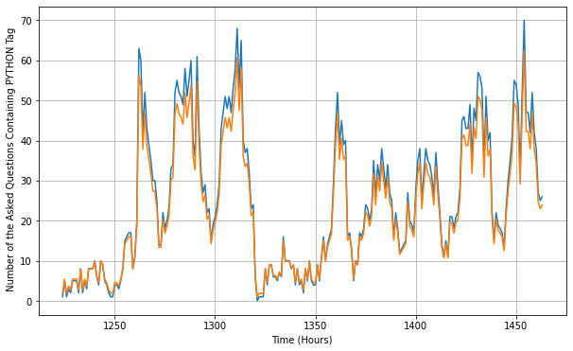
2NCI SORU: TREND TAHMINI
CNN icin optimizer= Adam (lr=1e-4) kullanilmistir, ozel bir nedeni yok, sadece siklikla kullanildigi icin tercih edilmistir.
Modellerin basarisi karsilastirildiginda; en basarili sonucu mae – 2.24 ile CNN modelinde elde edilmistir.

Slide 12
3NCu SORU: etiket tahmini (tag prediction)
Bu soru ele alinirken; verisetindeki text kisimlari ( df [‘body’] ) ile etiket ( df [‘tags’] ) kisimlari birlestirilmis ve her yeni satir olan cumlenin sonuna ilgili ornege ait etiketler kuyruk (tail) olarak eklenmistir/
Daha sonra metin bazi sembollerden temizlenmis ve text (body) ve etiketleden (tags) satirlardan olusan bir satir metni (korpus, corpus) haline getirilmistir.
Korpus icindeki her satir icin sekans (squence) akisini gosteren numerik matrisler olusturulmus ve bir sonraki sozcuk ETIKET label olarak aatanmistir (etiketler one hot encoding olarak maatrise donusturulmustur, hesaplama icin gerekli oldugu icin!).
Fakat ilk denemelerde maksimum uzunluk 250 ve daha buyuk degerler (2000) icin denenmis olmasina ragmen yeterli RAM ve GPU omadigi icin model cokmus ve COLAB-PRO oturumu defalarca yeniden baslatilmistir.

Slide 13
3NCu SORU: etiket tahmini (tag prediction)
Sonuc olarak; max_sequence_len=100 ile sinirlandirilmis ve veri setinden sadece ilk 1000 ornegi kullanilmistir.
Buna ragmen model gercek soru metinlerinden girilen kisimlara gercek etiketler uretebilmektedir (bu soru metinleri egitim setinin disindadir).
Yine benzer sekilde sentetik metinler icin de matikli etiketler uretebilmektedir.
LSTM kullanilmistir. Burada softmax ile corpus icerisindeki sozcuklerde olasilik daagilimi hesaplanmaktadir.

Slide 14
4NCu SORU: Kullanici KUMELE ve kullanici karakteristik analizi
Bu soru icin kmeans kullanilmistir. Ozmitelik cikaartilmasi icin ded TF-IDF hesaplanmaktadir. Oncelikle, hem etiketler hem de metinler icin TF-IDF ile kumeleme yapilabilir fakat baslik (title) sutunu secilerek (kisitli zaman oldugu icin diger ihtimaller incelenememistir!).
Sadece iki cluster olusturmak icin cluster_size=2 verilerek kmeans yurutulmustur.
Elde edilen sonuclar incelendiginde, her iki siniftaki kullanicilarin sorularina ait ilk 15 etiketinde;
Nerdeyse tum etiketler ayni iken bir gruta [machine-learning] ve [deep-leaarning] etiketi varken digger kumede olmadigi tespit edilmistir.

Slide 15
4NCu SORU: Kullanici KUMELE ve kullanici karakteristik analizi
Dolayisiyla, biir grubun ML/DL konularinda daha cok arastirma yaptigi cikaariminda bulunabiliriz.
Ayrica, ML/DL grubundaki view_count ortalamasinin dahaa yuksek oldugu gorulmektedir.
Bu da ML/DL konularinin goruntulenme oranini artirdigi ve sorulaari daha popular hale getirdigi cikaarimini da yapabiliriz!

Slide 16
Mesut GUVEN, Ph.D.

